Slide 1
Witamy Państwa

Slide 2
Wszyscy rodzice przybyli na dzisiejsze zebranie do naszej szkoły są zaznajamiani z tą prezentacją.

Slide 3
Prosimy o uważne zapoznanie się z nią i chwilę refleksji na poruszony w niej temat.

Slide 4
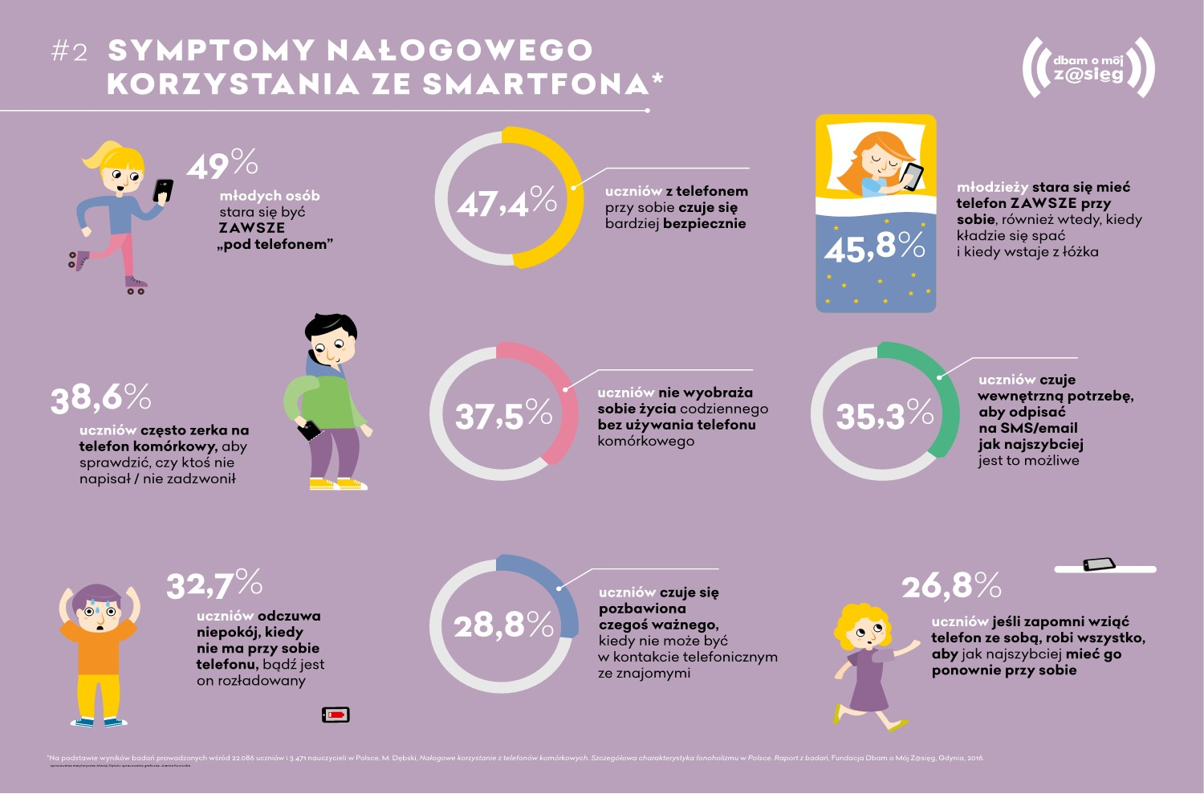

Slide 5
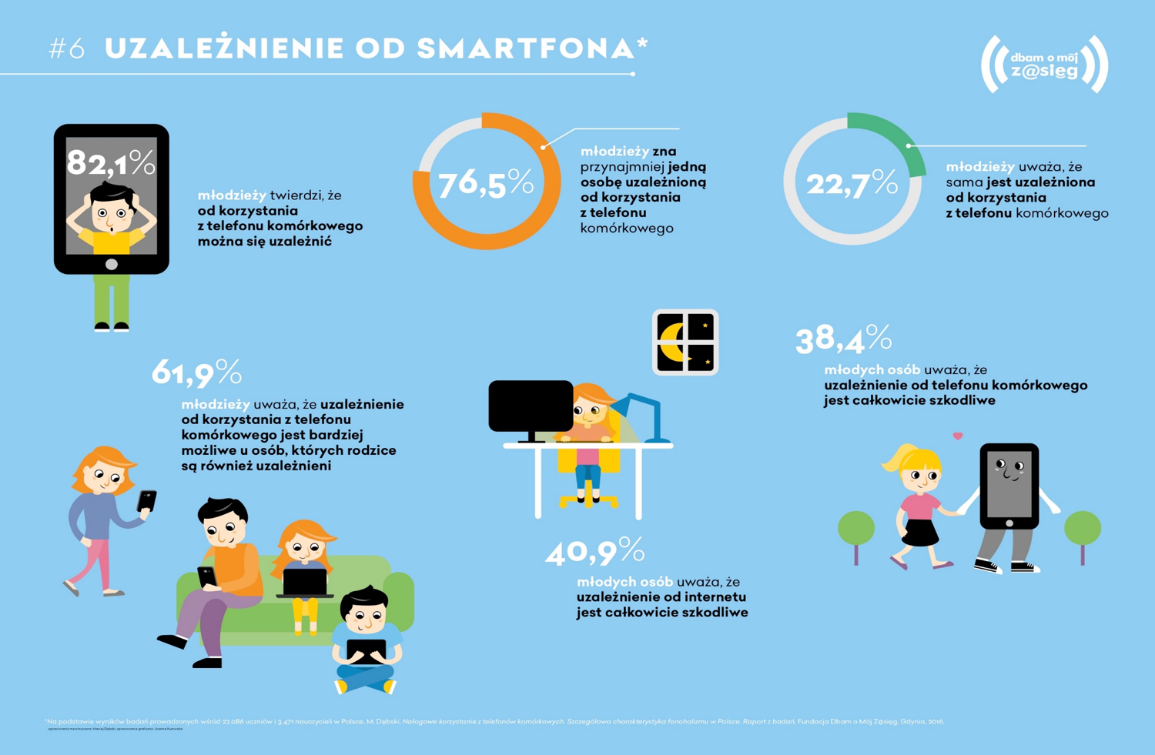

Slide 6
Negatywne skutki nadużywania smartfonów:
- przebodźcowanie i nadmierne zmęczenie
- problemy z koncentracją i uwagą;
- brak kontroli nad własnym zachowaniem;
- niezrozumiałe zachowania agresywne;
- zaburzenia snu;
- problemy somatyczne z narządami wzroku, ruchu i słuchu;
- utrata połączeń neuronalnych w mózgu;
- możliwość wywołania ataku padaczkowego;
- unikanie bezpośredniego kontaktu z drugim człowiekiem;
- brak prawdziwych relacji…

Slide 7
… to najważniejsze i najpoważniejsze objawy, które pojawiają się wśród dzieci do lat 15, które zdecydowanie przedwcześnie korzystają ze smartonów, a przede wszystkim za często i za długo !!!

Slide 8
Dlatego nauczyciele naszej szkoły - w trosce o prawidłowy rozwój psychofizyczny swoich uczniów, a państwa dzieci - zapytają państwa o:
OGRANICZENIE KORZYSTANIA PRZEZ UCZNIÓW NASZEJ SZKOŁY z
TELEFONÓW KOMÓRKOWYCH

Slide 9
Dziękujemy za uwagę

